Slide 1
Đề Xuất Dự Án Ứng Dụng Nghe Nhạc Trực Tuyến
Nhóm 5

Slide 2
TABLE OF CONTENTS
01
02
03
04
05
06
Hiện trạng
Động cơ
Các mục tiêu
Cách tiếp cận dự kiến
Kết quả dự kiến đề tài
Kế hoạch thực hiên

Slide 3
01
Hiện trạng

Slide 4

Zing MP3
Nền tảng nghe nhạc trực tuyến phổ biến nhất Việt Nam với hơn 100 triệu người dùng
Kho tàng âm nhạc khổng lồ với hơn 30 triệu bài hát, hỗ trợ nghe miễn phí hoặc đăng ký VIP.
Tính năng đa dạng: tạo playlist, nghe nhạc chất lượng cao, tải nhạc offline, xem MV, cập nhật tin tức nghệ sĩ, tham gia cộng đồng yêu nhạc.

Slide 5
PROBLEM
SOLUTION
Người dùng không có nơi để nghe nhạc chất lượng cao và đa dạng.
Người gặp khó khăn: Người yêu nhạc, người nghe nhạc.
Zing MP3 cung cấp các tùy chọn chất lượng âm thanh cao, từ 128 kbps đến 320 kbps.
Kho nhạc đa dạng nhiều thể loại, nhiều thị trường.

Slide 6
PROBLEM
SOLUTION
Nghệ sĩ chưa có nơi để đăng tải các sản phẩm âm nhạc của bản thân.
Người gặp khó khăn: Người nghệ sĩ.
Zing MP3 cho phép nghệ sĩ đăng tải sản phẩm âm nhạc.

Slide 7
PROBLEM
SOLUTION
Tình trạng vi phạm bản quyền âm nhạc
Người gặp khó khăn: Người nghệ sĩ.
Zing MP3:
Hợp tác với các tổ chức quản lý bản quyền.
Sử dụng công nghệ để phát hiện vi phạm bản quyền.
Nâng cao nhận thức về bản quyền.
Xử lý vi phạm bản quyền.

Slide 8
Danh sách tính năng của Zing MP3
Nghe nhạc
Radio
Đăng tải nhạc
Karaoke
Xem video
Kết nối
Tìm kiếm
Cá nhân hóa

Slide 9
Danh sách tính năng
Nghe nhạc trực tuyến với chất lượng cao (320kbps) và lossless.
Tải nhạc về thiết bị để nghe offline.
Nghe nhạc theo playlist, album, nghệ sĩ, thể loại.
Tạo playlist theo sở thích.
Chia sẻ playlist với bạn bè.
Cho phép người dùng tải nhạc lên.
Chuyển bài mượt mà (Crossfade)
Bỏ qua khoảng lặng (Gapless)
Nghe nhạc

Slide 10
Danh sách tính năng
Cho phép người dung đăng tải file nhạc.
Đăng tải nhạc

Slide 11
Danh sách tính năng
Xem MV ca nhạc, video live show, video về âm nhạc.
Tải video về thiết bị để xem offline.
Xem video

Slide 12
Danh sách tính năng
Tìm kiếm bài hát, nghệ sĩ, album, thể loại.
Tìm kiếm theo lời bài hát.
Tìm Kiếm

Slide 13
Danh sách tính năng
Nghe radio theo thể loại, tâm trạng, hoạt động.
Radio

Slide 14
Danh sách tính năng
Hát karaoke online với hàng ngàn bài hát.
Ghi âm bài hát của mình và chia sẻ với bạn bè.
Karaoke

Slide 15
Danh sách tính năng
Theo dõi nghệ sĩ yêu thích.
Bình luận và chia sẻ bài hát, MV.
Kết nối

Slide 16
Danh sách tính năng
Cài đặt nhạc chuông, nhạc báo thức.
Xem lịch sử nghe nhạc.
Quản lý playlist.
Cá nhân hóa

Slide 17
Danh sách hạn chế
1. Quảng cáo:
Zing MP3 hiển thị quảng cáo trong ứng dụng và phiên bản web.
Quảng cáo có thể gây ảnh hưởng đến trải nghiệm người dùng.
Muốn không có quảng cáo thì phải đăng ký gói.
2. Tải nhạc:
Zing MP3 chỉ cho phép tải nhạc lên với số lượng giới hạn, muốn không giới hạn phải đăng ký gói VIP.
Zing MP3 không cho phép tải nhạc xuống chất lượng lossless offline.
3. Chất lượng âm thanh:
Chất lượng âm thanh mặc định của Zing MP3 là 128kbps và 320kbps.
Chất lượng âm thanh lossless chỉ dành cho người dùng VIP.

Slide 18
02
ĐỘNG CƠ

Slide 19
Động cơ
Mục đích học tập: Zing MP3 là một hệ thống phức tạp với nhiều tính năng. Việc xây dựng hệ thống này giúp chúng em học hỏi các công nghệ về việc quản lý file Media trong lĩnh vực phát triển phần mềm.

Slide 20
03
Các mục tiêu

Slide 21
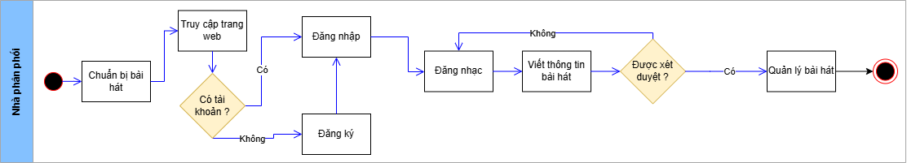
Mục tiêu
Mục tiêu: Cho phép nghệ sĩ tải nhạc lên ứng dụng
Nhằm giải quyết vấn đề: Nghệ sĩ chưa có nơi để đăng tải các sản phẩm âm nhạc của bản thân
Luồng quy trình nghiệp vụ giải quyết vấn đề:

Slide 22
Tính năng dự kiến dựa vào luồng
Các chỉ số để đánh giá tính hiệu quả
Đăng ký
Đăng nhập
Đăng tải bài hát
Duyệt bài hát
Quản lý bài hát đăng tải
Thời gian phê duyệt
Chất lượng bài hát
Phản hồi từ người dùng
Tính hợp pháp và chính thức
Số lượng bài hát được đăng tải.
Số lượng bài hát được phê duyệt

Slide 23
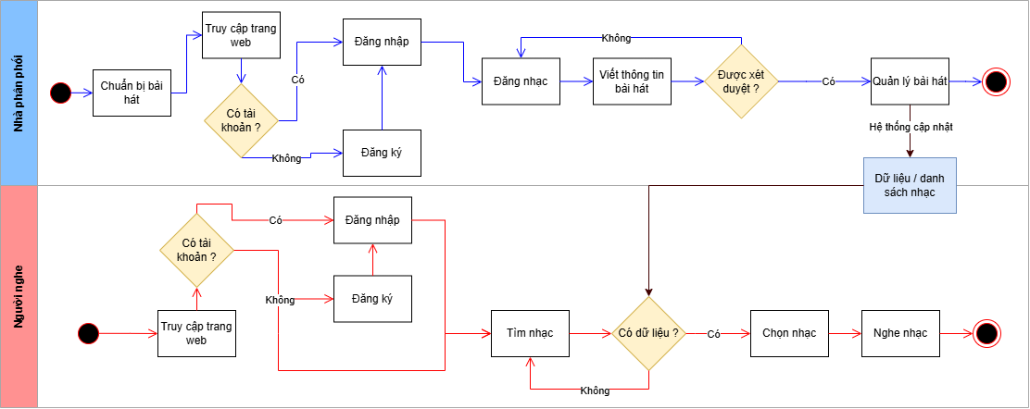
Các mục tiêu và tính năng dự kiến
Mục tiêu: Cho phép người dùng nghe nhạc
Nhằm giải quyết vấn đề: Người dùng không có nơi để nghe nhạc chất lượng cao và đa dạng.
Luồng quy trình nghiệp vụ giải quyết vấn đề:

Slide 24
Tính năng dự kiến dựa vào luồng
Các chỉ số để đánh giá tính hiệu quả
Tìm kiếm nhạc
Nghe nhạc
Số lượng người dùng đăng ký và sử dụng
Số lượng bài nhạc đăng tải
Số lượng tìm kiếm và phát nhạc

Slide 25
Danh sách tính năng dự kiến
Đăng nhập
Đăng tải bài hát
Duyệt bài hát
Quản lý bài hát đăng tải
Tìm kiếm nhạc
Nghe nhạc
Quản lý danh sách phát
Tải nhạc
Trang khám phá
Quản lý playlist
Quản lý Bài hát, album, MV yêu thích
Trang Zingchart

Slide 26
Danh sách tính năng dự kiến
Trang Top bài hát
Trang Radio
Trang BXH nhạc mới
Trang Chủ đề và thể loại
Trang Top 100
Nghe gần đây
Thay đổi giao diện
Thay đổi chức năng trình phát nhạc
Xem thêm thông tin về ứng dụng
Quản lý tài khoản
Quản lý nội dung
Quản lý hệ thống

Slide 27
04
Cách tiếp cận dự kiến

Slide 28
Cách tiếp cận
Sử dụng giao diện có sẵn của Zing MP3
Chi tiết xem tại
Bản mẫu

Slide 29
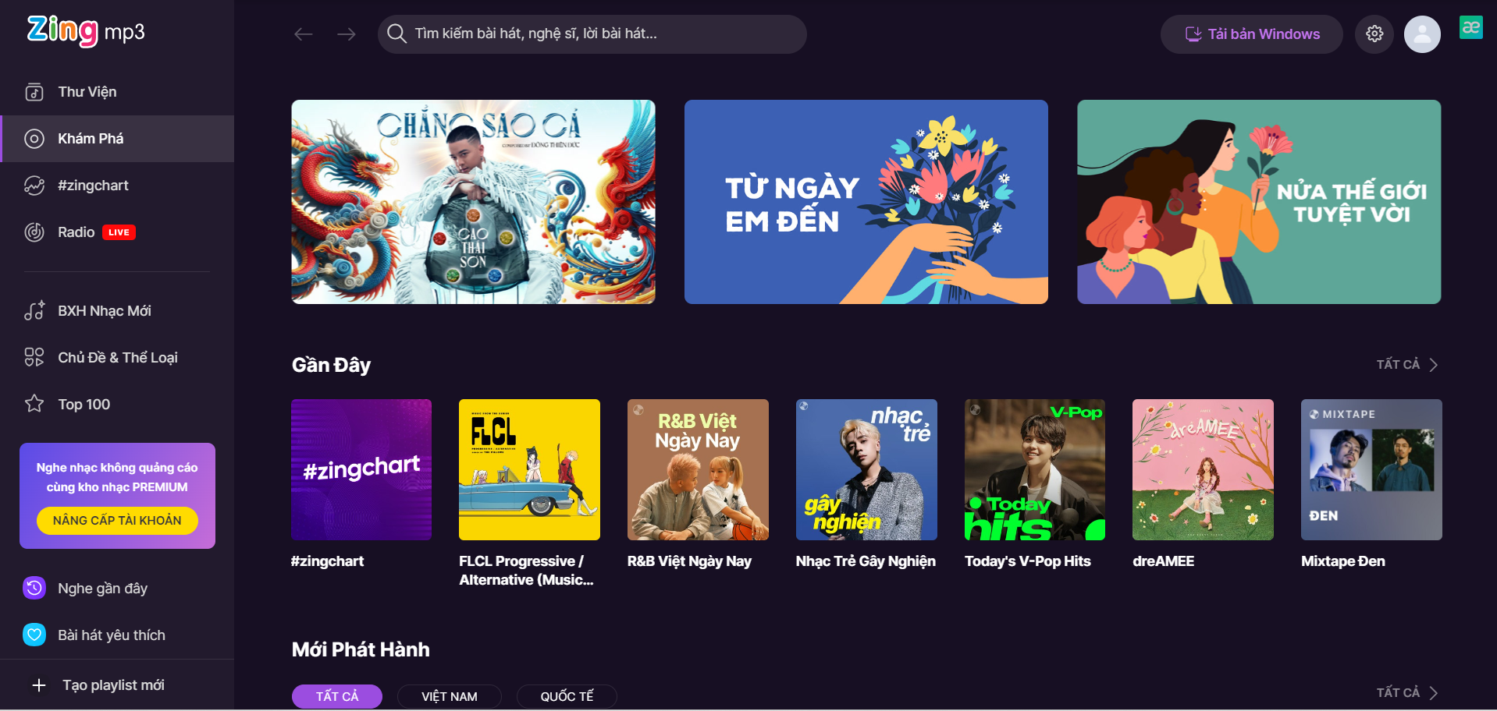

Slide 30
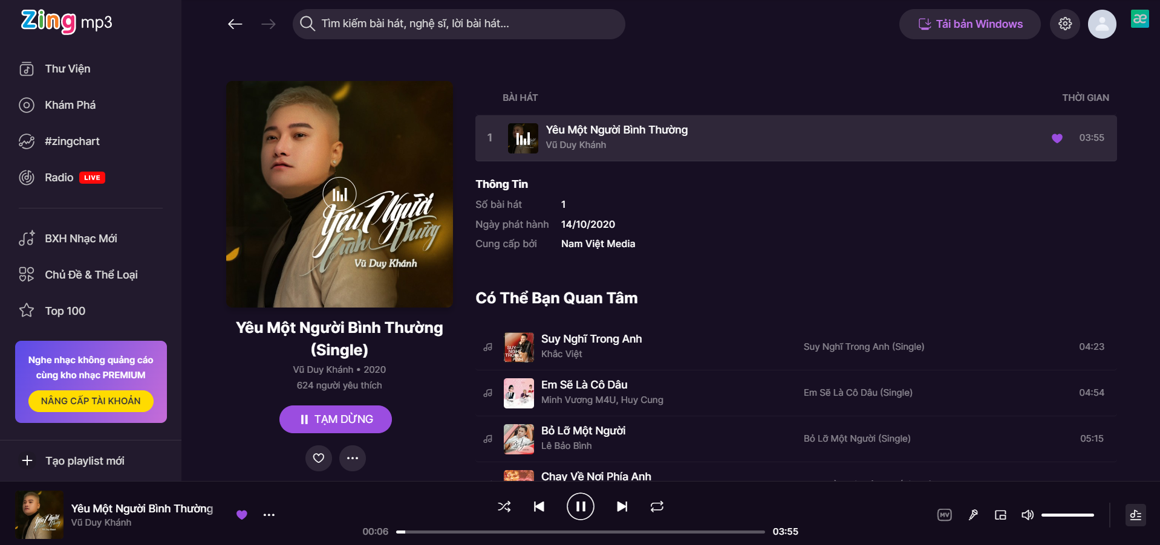

Slide 31
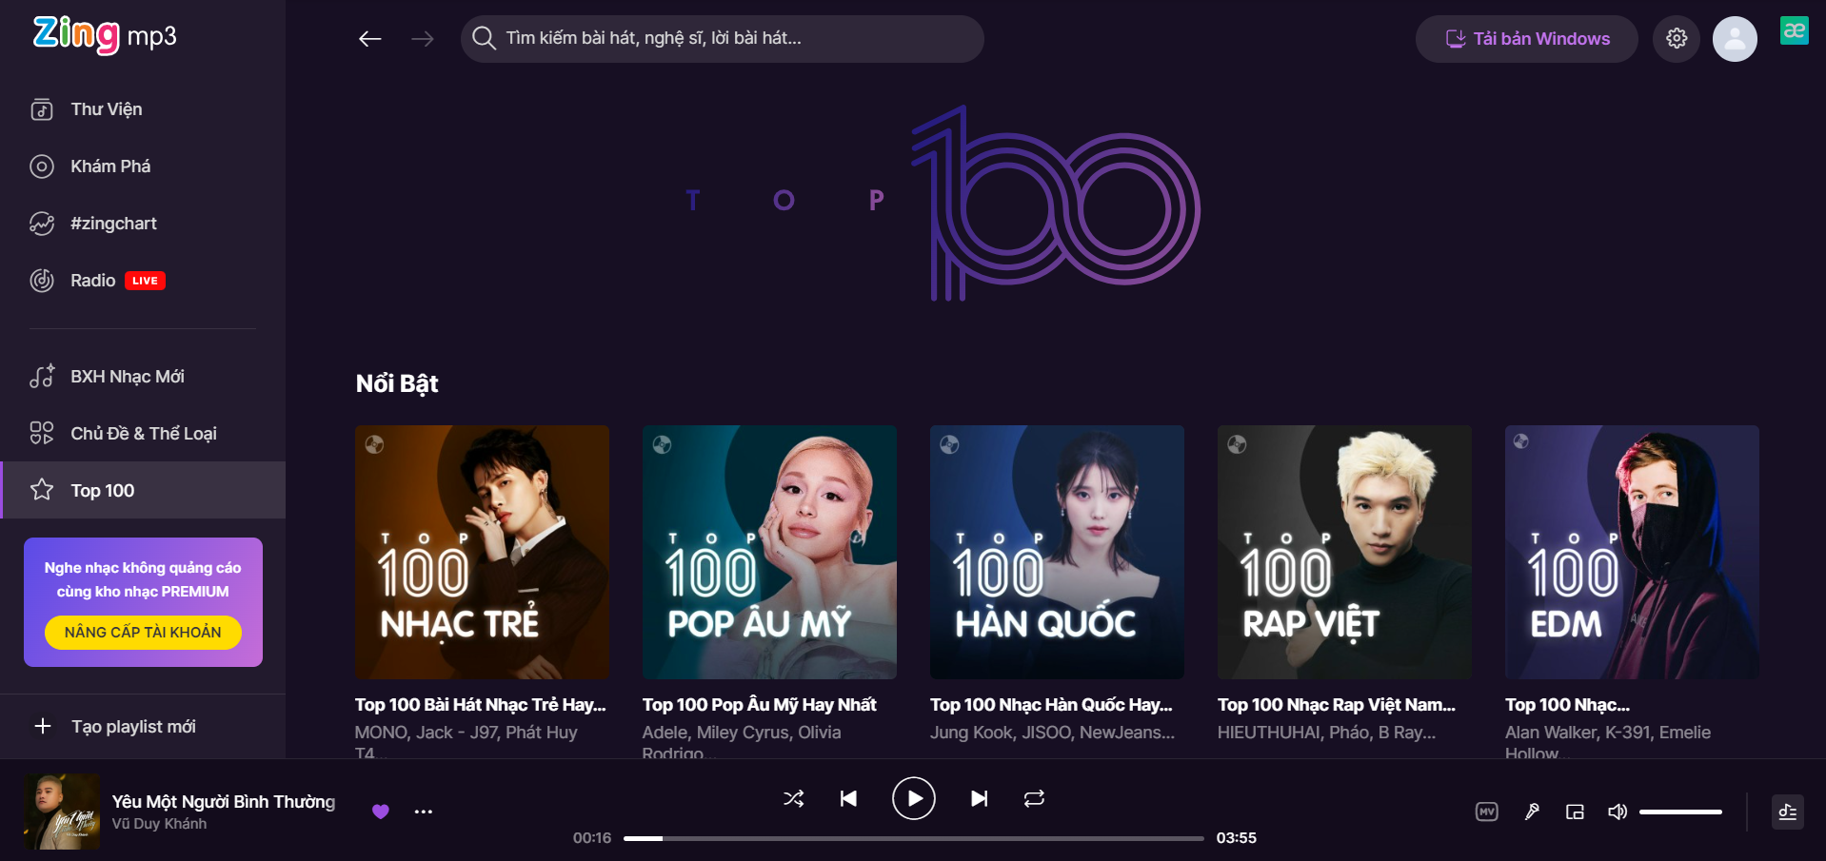

Slide 32
Cách tiếp cận
Kiến trúc microservices.
Sử dụng các công nghệ như Docker để triển khai và quản lý hệ thống.
Sử dụng kiến trúc CQRS và Event-Sourcing
Lưu trữ dữ liệu trên cloud database như Firebase hoặc AWS RDS.
Kiến trúc

Slide 33
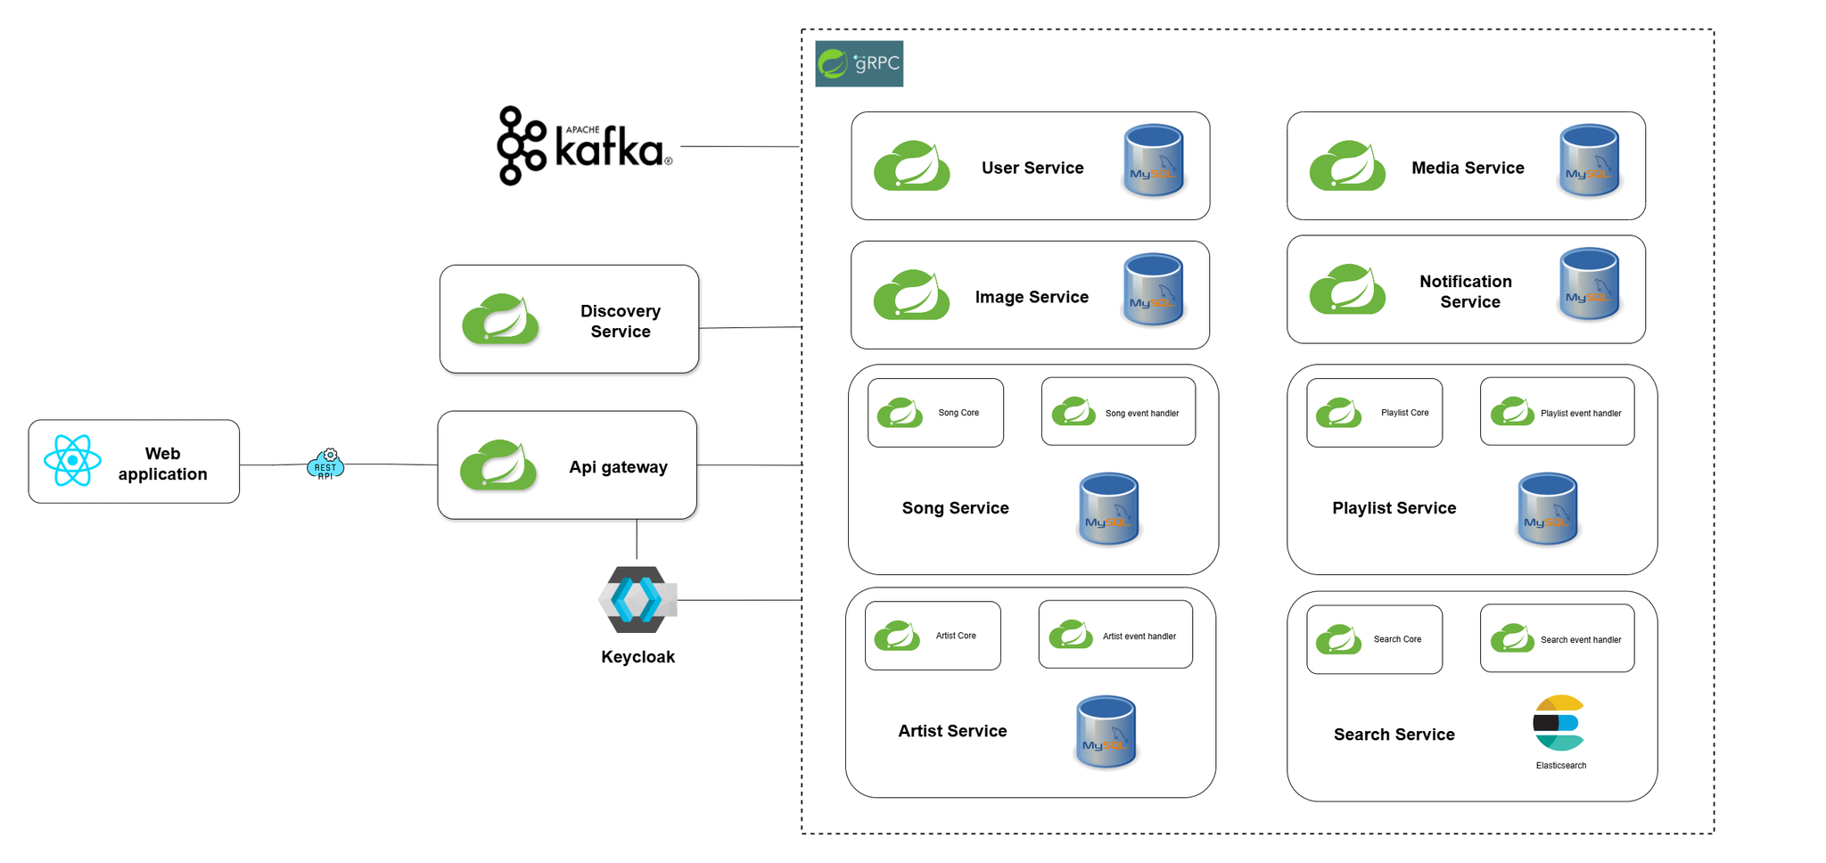
Logical view

Slide 34
Cách tiếp cận
Sử dụng mô hình dữ liệu SQL để lưu trữ dữ liệu âm nhạc.
Sử dụng các công cụ như MySQL để quản lý dữ liệu.
Mô hình dữ liệu

Slide 35
Cách tiếp cận
Sử dụng thuật toán đề xuất dựa trên sở thích để đề xuất âm nhạc phù hợp với người dùng.
Sử dụng thuật toán để phân loại, gắn thẻ âm nhạc, xóa các bản nhạc vi phạm bản quyền.
Sử dụng thuật toán để phân bit bài nhạc.
Thuật toán

Slide 36
Cách tiếp cận
Hệ thống phải hoạt động ổn định và không bị lỗi.
Hệ thống phải có khả năng xử lý lượng truy cập lớn.
Mục tiêu kiểm thử: Hoạt động của hệ thống

Slide 37
Cách tiếp cận
Giao diện phải dễ sử dụng và trực quan.
Giao diện phải tương thích với các thiết bị khác nhau.
Mục tiêu kiểm thử: Giao diện

Slide 38
Cách tiếp cận
Hệ thống phải có khả năng tải nhạc nhanh chóng.
Hệ thống phải có khả năng xử lý nhiều yêu cầu tải cùng một lúc.
Mục tiêu kiểm thử: Khả năng tải

Slide 39
Cách tiếp cận
Hệ thống phải ngăn chặn tải nhạc lậu
Mục tiêu kiểm thử: Bảo mật

Slide 40
Cách tiếp cận
Lập bảng so sánh tính năng của hệ thống với các hệ thống tương tự như Spotify, Apple Music, Nhaccuatui.
Khảo sát người dùng về trải nghiệm sử dụng hệ thống.
Đánh giá với hệ thống tương tự

Slide 41
Cách tiếp cận
Lập trình: Node.js, JavaScipt, Java
Khung phát triển web: React.js, Spring boot
Spring gateway
Keycloak
Spring cloud
Cơ sở dữ liệu: MySQL
Cloud computing: AWS
Công cụ DevOps: Docker
Công cụ quản lý dự án: Trello
Công cụ kiểm thử: Katalon
Công nghệ công cụ sẽ sử dụng

Slide 42
05
Kết quả dự kiến của đề tài

Slide 43
Kết quả dự kiến
1. Mã nguồn:
Mã nguồn ứng dụng web
Mã nguồn các services.
2. Dữ liệu:
Dữ liệu thu thập được trên internet

Slide 44
Kết quả dự kiến
3. Báo cáo:
Project proposal.ppt: trình bày đề xuất dự án
Business Cases.docx: trình bày các vai trò, các vấn đề, các mục tiêu một vai trò mong muốn đạt được, các luồng quy trình nghiệp vụ nhóm sẽ xây dựng để đạt được mục tiêu trong đời sống thực.
Domain Model.docx: trình bày các thực thể nghiệp vụ trong đời sống thực (có thể có liên quan đến phần mềm) và mối liên hệ giữa các thực thể này với nhau.
Product Backlog.xlsx: trình bày toàn bộ các sản phẩm và tính năng cần có để đạt được các mục tiêu đề ra.

Slide 45
Kết quả dự kiến
3. Báo cáo:
Prototype.docx: trình bày giao diện từng bước của ít nhất một luồng quy trình nghiệp vụ.
Architecture.docx: trình bày kiến trúc hệ thống theo các góc nhìn khác nhau, các công nghệ, công cụ được lựa chọn để xây dựng hệ thống,
Proof of Concept.docx: trình bày quá trình nhóm đã thử nghiệm việc hiện thực hóa một tính năng khó về mặt kỹ thuật, và kết quả cụ thể thu được.
Project Management.docx: trình bày các kết quả ước lượng kích cỡ, thời gian và chi phí cần có để hoàn thành đồ án, các cột mốc quan trọng được nhóm đề xuất.

Slide 46
Kết quả dự kiến
3. Báo cáo:
System Evaluation and Validation.docx: trình bày cách đăng ký và/hoặc cài đặt các công cụ để kiểm thử hệ thống, phương pháp thực thi việc kiểm thử, các kết quả kiểm thử thu được, các kết quả khảo sát, bảng so sánh hệ thống với các hệ thống tương tự.

Slide 47
Kết quả dự kiến
4. Tài liệu kỹ thuật:
Build Scripts: Thư mục chứa các tập tin cấu hình, kịch bản (scripts) build và tích hợp tự động.
Compilation Guide.docx: Tài liệu hướng dẫn một nhà phát triển cách cài đặt môi trường và biên dịch mã nguồn cho máy tính vừa cài đặt xong hệ điều hành và cách thực thi các tập tin cấu hình, kịch bản.
Coding Standards.docx: thể hiện chuẩn mã nguồn (Coding Standards) hoặc quy ước mã nguồn (Coding Convention) nhóm phát triển cần tuân thủ,

Slide 48
Kết quả dự kiến
4. Tài liệu kỹ thuật:
Deployment Guide.docx: Tài liệu hướng dẫn người quản trị hệ thống cách đăng ký hoặc cài đặt môi trường triển khai, cách cấu hình hệ thống triển khai/chuyển giao liên tục, mô tả các kịch bản cung cấp và quản lý tài nguyên để vận hành hệ thống (IaaC), mô tả các kết quả thu được khi thực thi các kịch bản triển khai hệ thống lên môi trường Internet và thiết bị thực sự.
User Guide.docx: Tài liệu hướng dẫn người dùng cuối cách cài đặt và sử dụng sản phẩm.

Slide 49
06
Kế hoach thực hiện

Slide 50
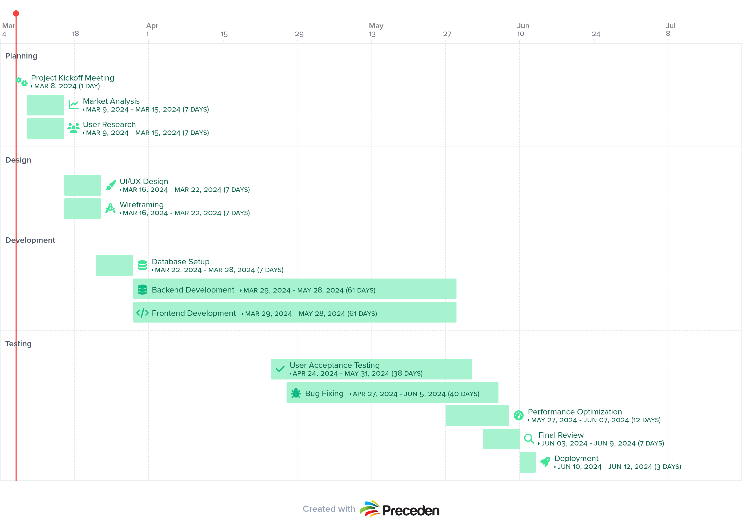
https://www.preceden.com/timelines/1076691-software-development-circle-for-music-app-timeline/d91754750a0423c7

Slide 51
THANKS
Please keep this slide for attribution

